Slide 1




Tiết: 105
THỰC HÀNH TIẾNG VIỆT

Slide 2

KHỞI ĐỘNG

Slide 3
Hoàn thiện PHT sau:

Slide 4
NỐI CỘT A VỚI CỘT B
A |  | B
Trên cành cây |  | em và gia đình đi thăm vườn bách thú
Hôm qua |  | chúng ta cần tuân thủ nguyên tắc “5K”
Vì lũ lụt |  | nên đồng bào miền Trung bị thiệt hại nặng nề
Để phòng chống Covid |  | những chú chim đang hót ríu rít

Slide 5
NỐI CỘT A VỚI CỘT B
A |  | B
Trên cành cây |  | em và gia đình đi thăm vườn bách thú
Hôm qua |  | chúng ta cần tuân thủ nguyên tắc “5K”
Vì lũ lụt |  | nên đồng bào miền Trung bị thiệt hại nặng nề
Để phòng chống Covid |  | những chú chim đang hót ríu rít

Slide 6
Theo em, các cụm từ ở cột A có điều gì đặc biệt?

Slide 7
HÌNH THÀNH
KIẾN THỨC

Slide 8






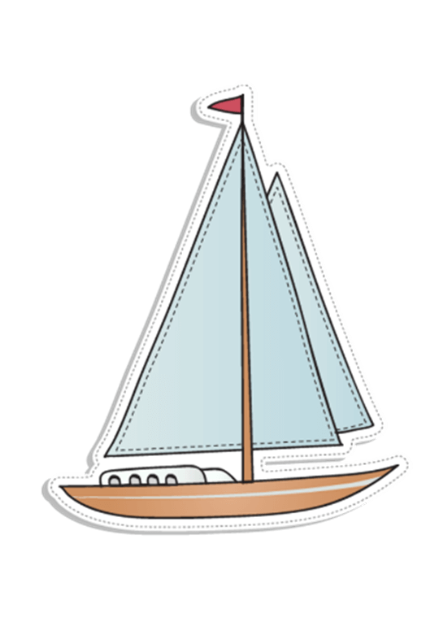



I. Kiến thức cơ bản

Slide 9
1.
Trạng ngữ

Slide 10
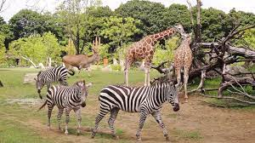
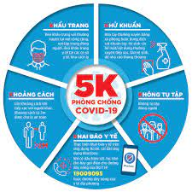
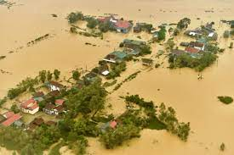
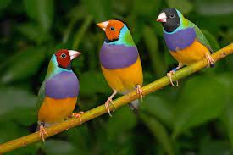
Hôm qua, em và gia đình đi thăm vườn bách thú.
Để phòng chống Covid, chúng ta cần tuân thủ nguyên tắc “5K”.
Vì lũ lụt nên đồng bào miền Trung bị thiệt hại nặng nề.
Trên cành cây, những chú chim đang hót ríu rít.

Slide 11
Từ ví dụ phần khởi động, em hãy cho biết trạng ngữ là gì?

Slide 12
Trạng ngữ
xác định thời gian, nơichốn,nguyênnhân, mục đích, …
của sự việc được nêu trong câu.
là thành phần phụ của câu

Slide 13
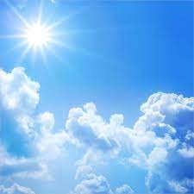
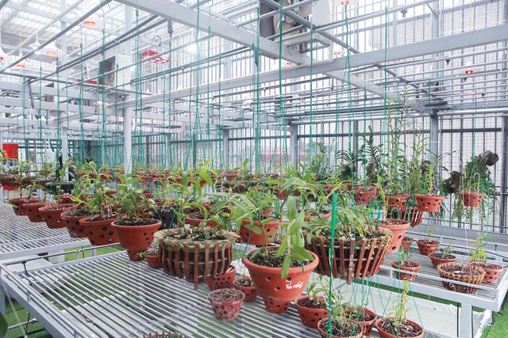
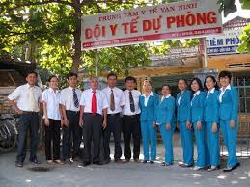
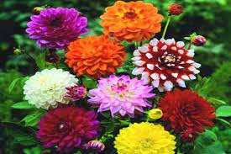
Hôm nay, trời nắng đẹp.
Thời gian.
Vì rét, những cây lan trong chậu sắt lại.
Nguyên nhân.
Để tiêm phòng dịch cho trẻ em, tỉnh đã cử nhiều đội y tế về các xã, phường.
Mục đích.
Trước nhà, mấy khóm hoa thược dược đang khoe sắc.
Nơi chốn.

Slide 14
Có nhiều loại trạng ngữ
Trạng ngữ chỉ nơi chốn.
Trạng ngữ chỉ nguyên nhân.
Trạng ngữ chỉ thời gian.
Trạng ngữ chỉ mục đích...

Slide 15
Hôm nay, trời nắng đẹp.
Thời gian.
Vì rét, những cây lan trong chậu sắt lại.
Nguyên nhân.
Bổ sung ý nghĩa cho câu.
Để tiêm phòng dịch cho trẻ em, tỉnh đã cử nhiều đội y tế về các xã, phường.
Mục đích.
Trước nhà, mấy khóm hoa thược dược đang khoe sắc.
Nơi chốn.

Slide 16
“Rồi mười lăm năm trời không thấy thứ hoa đó nữa, bởi một lẽ dễ hiểu là tôi ra ở thành thị. Thường năm, Tết đến tôi mua những tấm hình chụp hoặc vẽ những kì hoa dị thảo của Tây phương. Rồi cách đây một năm, cuối chiều thu vào chơi làng Triều Khúc ở Hà Đông với một vài người bạn ở giữa một cái ao nhỏ gần một quán nước đầu làng, tôi mới lại được trông thấy một bông hoa súng đương lúc vừa vặn nở. Vẫn hoa cô lập ngoi lên mặt nước độ hai gang tay, cánh bao dưới màu phớt nâu, cánh hoa thon thon, màu thiên thanh man mác, làm rạng cả mặt hồ. Rồi năm nay cách ngày ấy một năm, trên một con đường gập ghềnh, ngồi trên xe đạp, tôi lại trông thấy hoa súng lần thứ ba”.
(Đình Gia Phong)
Chỉ ra các trạng ngữ có trong đoạn văn trên và nêu chức năng của các trạng ngữ đó?

Slide 17

“Rồi mười lăm năm trời không thấy thứ hoa đó nữa, bởi một lẽ dễ hiểu là tôi ra ở thành thị. Thường năm, Tết đến tôi mua những tấm hình chụp hoặc vẽ những kì hoa dị thảo của Tây phương. Rồi cách đây một năm, cuối chiều thu vào chơi làng Triều Khúc ở Hà Đông với một vài người bạn ở giữa một cái ao nhỏ gần một quán nước đầu làng, tôi mới lại được trông thấy một bông hoa súng đương lúc vừa vặn nở. Vẫn hoa cô lập ngoi lên mặt nước độ hai gang tay, cánh bao dưới màu phớt nâu, cánh hoa thon thon, màu thiên thanh man mác, làm rạng cả mặt hồ. Rồi năm nay cách ngày ấy một năm, trên một con đường gập ghềnh, ngồi trên xe đạp, tôi lại trông thấy hoa súng lần thứ ba”.
(Đình Gia Phong)
Các trạng ngữ đều chỉ về thời gian, nơi chốn.
=> có tác dụng liên kết câu trong đoạn văn.

Slide 18
Chức năng của trạng ngữ
Bổ sung ý nghĩa cho câu.
Trạng ngữ còn có chức năng liên kết các câu trong một đoạn, làm cho đoạn văn được liền mạch

Slide 19
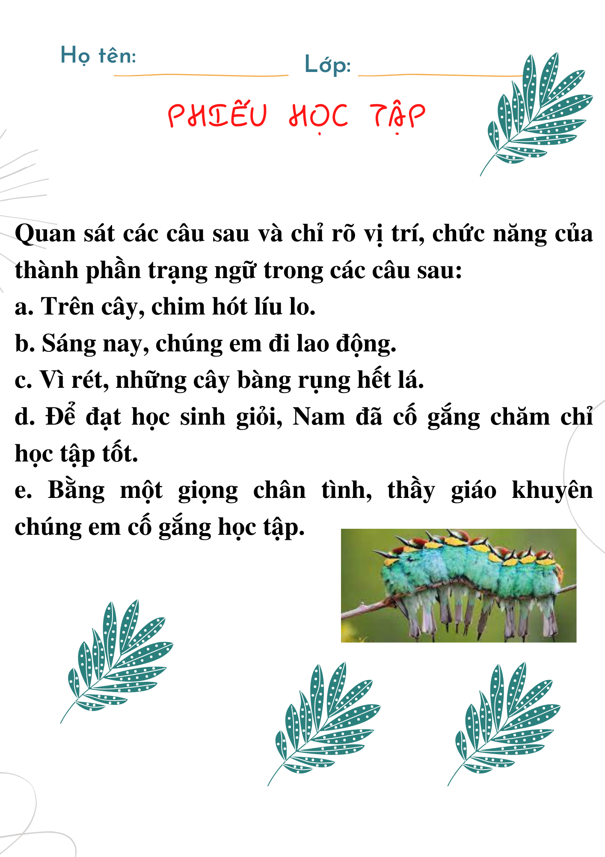

Slide 20
a. Trên cây, chim hót líu lo.
Đầu câu, chỉ nơi chốn.
b. Sáng nay, chúng em đi lao động.
Đầu câu, chỉ thời gian.
c. Vì rét, những cây bàng rụng hết lá.
Đầu câu, chỉ nguyên nhân.

Slide 21
d. Để đạt học sinh giỏi, Nam đã cố gắng chăm chỉ học tập tốt.
Đầu câu, chỉ mục đích.
e. Bằng một giọng chân tình, thầy giáo khuyên chúng em cố gắng học tập.
Đầu câu, chỉ cách thức.

Slide 22
Trạng ngữ
â
â
Về chức năng: là thành phần phụ của câu, nói về địa điểm thời gian, nguyên nhân, trạng thái, mục đích, cách thức diễn ra sự việc; liên kết câu.
Về vị trí của trạng ngữ trong câu: Đầu câu, giữa hoặc cuối câu.

Slide 23
2. Nghĩa của từ

Slide 24
Nhắc lại các cách để xác định nghĩa của từ?

Slide 25
Cách giải thích nghĩa từ ngữ
Dựa vào những từ ngữ xung quanh để suy đoán nghĩa của nó
Tra từ điển.
Dựa vào nghĩa của những yếu tố tạo nên từ ngữ đó.

Slide 26
II.
Luyện tập

Slide 27
Bài tập 1/ trang 56
Chỉ ra trạng ngữ trong các câu sau và cho biết chức năng của trạng ngữ ở từng câu:
a. Từ khi biết nhìn nhận và suy nghĩ, tôi dần dần hiểu ra rằng, thế giới này là muôn màu muôn vẻ, vô tận và hấp dẫn lạ lùng.
b. Giờ đây, mẹ tôi đã khuất và tôi cũng đã lớn.
c. Dù có ý định tốt đẹp, những người thân yêu của ta đôi lúc cũng không hẳn đúng khi ngăn cản, không để ta được sống với con người thực của mình.

Slide 28
Bài tập 1/ trang 56
Chỉ ra trạng ngữ trong các câu sau và cho biết chức năng của trạng ngữ ở từng câu:
a. Từ khi biết nhìn nhận và suy nghĩ, tôi dần dần hiểu ra rằng, thế giới này là muôn màu muôn vẻ, vô tận và hấp dẫn lạ lùng.
→ TN chỉ thời gian

Slide 29
Bài tập 1/ trang 56
Chỉ ra trạng ngữ trong các câu sau và cho biết chức năng của trạng ngữ ở từng câu:
b. Giờ đây, mẹ tôi đã khuất và tôi cũng đã lớn.
→ TN chỉ thời gian
c. Dù có ý định tốt đẹp, những người thân yêu của ta đôi lúc cũng không hẳn đúng khi ngăn cản, không để ta được sống với con người thực của mình.
→ TN chỉ điều kiện

Slide 30

Bài tập 2/ trang 57
Thử lược bỏ trạng ngữ trong các câu sau và chỉ ra sự khác nhau về nội dung giữa câu có trạng ngữ với câu không còn trạng ngữ:
a. Cùng với câu này, mẹ còn nói: “Người ta cười chết!”.
b. Trên đời, mọi người giống nhau nhiều điều lắm.
c. Tuy vậy, trong thâm tâm, tôi không hề cảm thấy dễ chịu mỗi lần nghe mẹ trách cứ.

Slide 31
Bài tập 2/ trang 57
a. Nếu bỏ trạng ngữ “cùng với câu này”: câu văn chỉ nêu thông tin về sự về việc chung chung, không gắn với điều kiện cụ thể.
b. Nếu bỏ trạng ngữ “trên đời”: câu văn mất đi tính phổ quát.
c. Nếu bỏ trạng ngữ “trong thâm tâm”: câu sẽ không cho ta biết điều mà người nói muốn thú nhận đã tồn tại ở đâu

Slide 32

Bài 3/ trang 57
Thêm trạng ngữ cho các câu sau:
a. Hoa đã bắt đầu nở.
b. Bố sẽ đưa cả nhà đi công viên nước.
c. Mẹ rất lo lắng cho tôi.

Slide 33
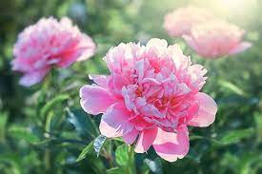
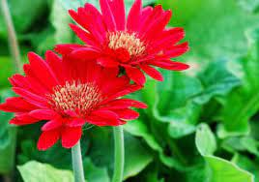
Bài 3/ trang 57
a. Hoa đã bắt đầu nở.
- Thời tiết ấm dần, hoa đã bắt đầu nở.
- Trong vườn, hoa đã bắt đầu nở.
- Mùa xuân đến, hoa đã bắt đầu nở.

Slide 34
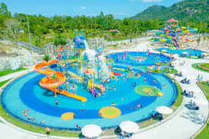
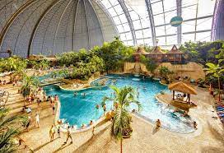
Bài 3/ trang 57
b. Bố sẽ đưa cả nhà đi công viên nước.
- Chủ nhật, bố sẽ đưa cả nhà đi công viên nước.
- Thỉnh thoảng, bố sẽ đưa cả nhà đi công viên nước.
- Bố sẽ đưa cả nhà đi công viên nước, vì nóng quá.

Slide 35
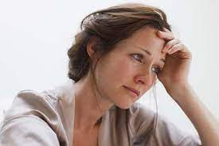
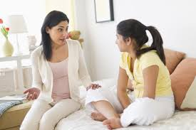
Bài 3/ trang 57
c. Mẹ rất lo lắng cho tôi.
- Trời đã tối nên mẹ rất lo lắng cho tôi.
- Sắp đến đợt tiêm phòng, mẹ rất lo lắng cho tôi.
- Vi dùng máy tính nhiều nên mẹ rất lo lắng cho tôi.

Slide 36
Bài 4/ trang 57
Thành ngữ trong các câu sau có những cách giải thích khác nhau. Theo em, cách giải thích nào hợp lí?
a. Đòi hỏi chung sức chung lòng không có nghĩa là gạt bỏ cái riêng của từng người.
Chung sức chung lòng có nghĩa là:
- Đoàn kết, nhất trí
- Giúp đỡ lẫn nhau
- Quyết tâm cao độ.
b. Mẹ muốn tôi giống người khác, thì “người khác” đó trong hình dung của mẹ nhất định phải là người hoàn hảo, mười phân vẹn mười.
Mười phân vẹn mười có nghĩa là:
- Tài giỏi
- Toàn vẹn, không có khiếm khuyết
- Đẩy đủ, toàn diện.

Slide 37
Bài 4/ trang 57
â
a. chung sức chung lòng: đoàn kết, nhất trí.
b. mười phân vẹn mười: toàn vẹn, không có khiếm khuyết.

Slide 38
Bài 5/ trang 57
Hãy xác định nghĩa của thành ngữ (in đậm) trong các câu sau:
a. Tôi đã hiểu ra, mỗi lần bảo tôi: “Xem người ta kìa!” là một lần mẹ mong tôi làm sao để bằng người, không thua em kém chị .
b. Kia, các bạn trong lớp tôi mỗi người một vẻ , sinh động biết bao.
c. Người ta thường nói học trò “ nghịch như quỷ ”, ai ngờ quỷ cũng là cả một thế giới, chẳng “quỷ” nào giống “quỷ” nào!

Slide 39
Bài 5/ trang 57
â
a. thua em kém chị: nghĩa là thu kém mọi người nói chung
b. mỗi người một vẻ: mỗi nười có những điểm riêng, khác biệt, không giống ai
c. nghịch như quỷ: vô cùng nghịch ngợm, quá mức bình thường

Slide 40
CÙNG THI TÀI

Slide 41



Câu 1. Xác định trạng ngữ trong câu văn sau: Nhờ học giỏi, Nam được cô giáo khen.
Nhờ học giỏi

Slide 42
Câu 2. Trạng ngữ thường đứng ở vị trí nào trong câu?
Đầu câu, giữa câu, cuối câu.

Slide 43
Câu 3. Thêm trạng ngữ vào câu văn sau:
Sân trường lúc nào cũng sạch sẽ.
Sân trường lúc nào cũng sạch sẽ nhờ cô lao công.

Slide 44
Câu 5. Chỉ ra trạng ngữ trong câu văn sau: Ngày qua, trong sương thu ẩm ướt vào mưa rây bụi mùa đông, những chùm hoa khép miệng bắt đầu kết trái.
Ngày qua, trong sương thu ẩm ướt vào mưa rây bụi mùa đông.

Slide 45
Câu 6. Trang ngữ là thành phần gì của câu?
Thành phần phụ.

Slide 46
Câu 7. Chức năng của trạng ngữ là gì?
Bổ sung ý nghĩa cho câu và liên kết các câu văn trong đoạn.

Slide 47
Câu 8. Kể tên các loại trạng ngữ mà em biết?
Trạng ngữ chỉ thời gian, mục đích, nguyên nhân, điều kiện…..

Slide 48
VẬN DỤNG

Slide 49
Viết đoạn văn (5-7 câu) tả cảnh thiên nhiên mùa xuân, trong đoạn văn có sử dụng trạng ngữ.

Slide 50
* Về hình thức
Đảm bảo dung lượng đoạn văn.
Đặt câu đúng câu trúc ngữ pháp.
Trình bày sạch đẹp.
Sử dụng ít nhất một trạng ngữ.

Slide 51
* Về nội dung: tả cảnh thiên nhiên mùa xuân.
Giới thiệu khung cảnh mùa xuân.
Miêu tả nét nổi bật của thiên nhiên.
Cảm xúc trước khung cảnh ấy.

Slide 52
Một năm… hai năm… ba năm… đã lâu lắm rồi tôi mới trở về quê hương vào một ngày cuối năm. Mùa xuân, bầu trời quê tôi như bớt đi những sắc mây u ám, ló rạng những tia nắng vàng ấm áp. Trên cành, những chồi non đang dần hé nở trên cành cây cao sau một giấc ngủ đông dài. Cánh hoa xuân khẽ rung rinh trong làn gió nhẹ, khoe sắc hương đón chào mùa mới sang. Những chú chim non uống những giọt sương đêm còn sót lại trên cành lá rồi líu lo cất tiếng hót vang xa. Quê hương ơi! Xuân đã về trong náo nức của muôn loài.

Slide 53
HƯỚNG DẪN TỰ HỌC
Học bài, khái quát bài học bằng SĐTD
Soạn bài: Hai loại khác biệt

Slide 54


